Slide 1
10주차 실습
11월05일

Slide 2
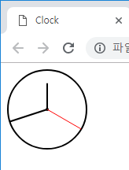
캔버스를 사용 1-시계
Quiz 1:
Fun 시계판 그리기{
}
Fun 시계바늘 그리기{
현재 시간 정보를 가져오고,
hour, min, sec를 얻어서 침의 angle값을 계산,
Angle 값으로 시계 바늘의 끝점의 좌표값을 계산,
Moveto(centerX, centerY)
Lineto(계산한 x, 계산한 y)
}
위에 두개 함수를 하나의 함수로 묶어서 1초에
한번씩 호출

Slide 3
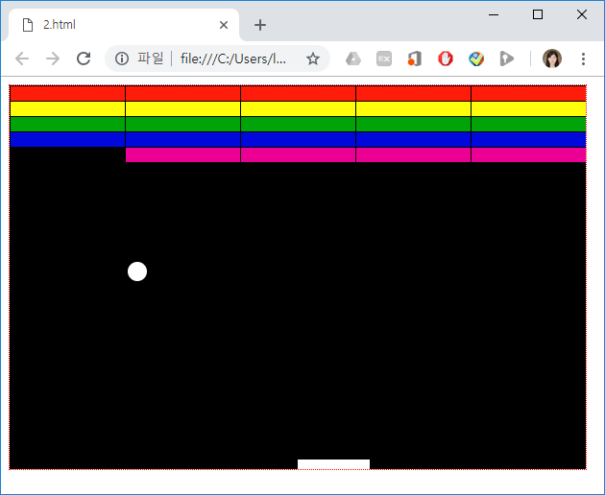
캔버스를 사용 2-벽돌깨기
Quiz 2:
제공된 다음의 코드는 벽돌깨기 게임인데, 해당 소스를 수정하여 캐치볼 게임으로
바꾸세요. 즉 벽돌 관련 부분을 모두 제거하여 마우스로 판을 컨트롤하여
공을 튕기는 게임으로 바꾸면 됩니다.
이 과정에서 벽돌깨기 게임을 어떻게 구현하였는지 잘 살펴보세요.

Slide 4
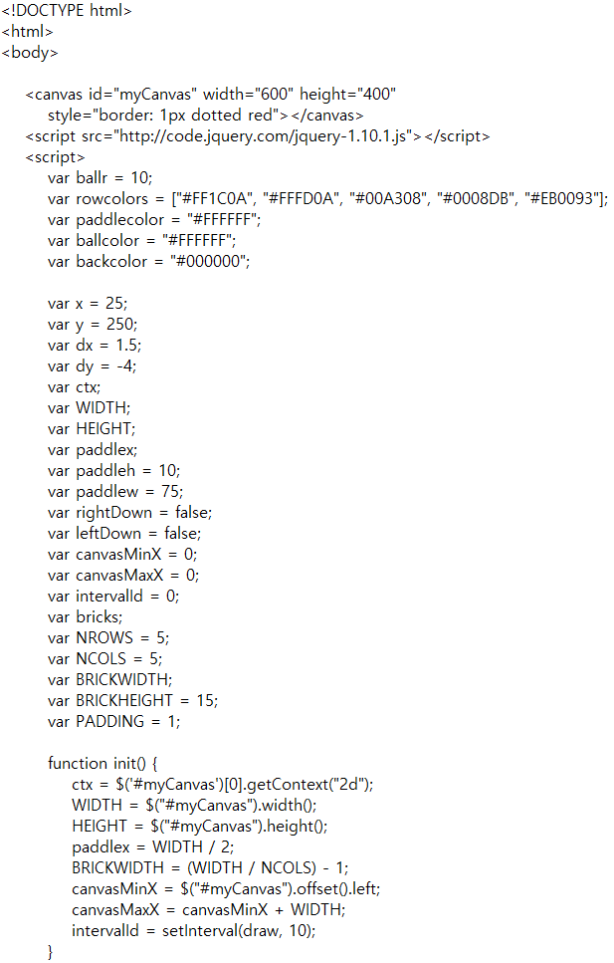
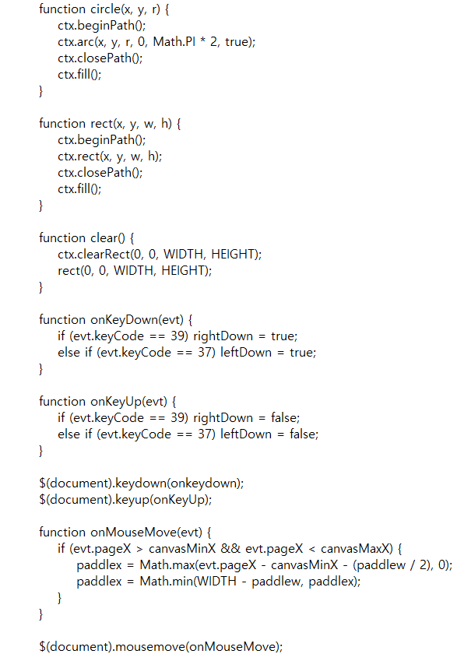

Slide 5
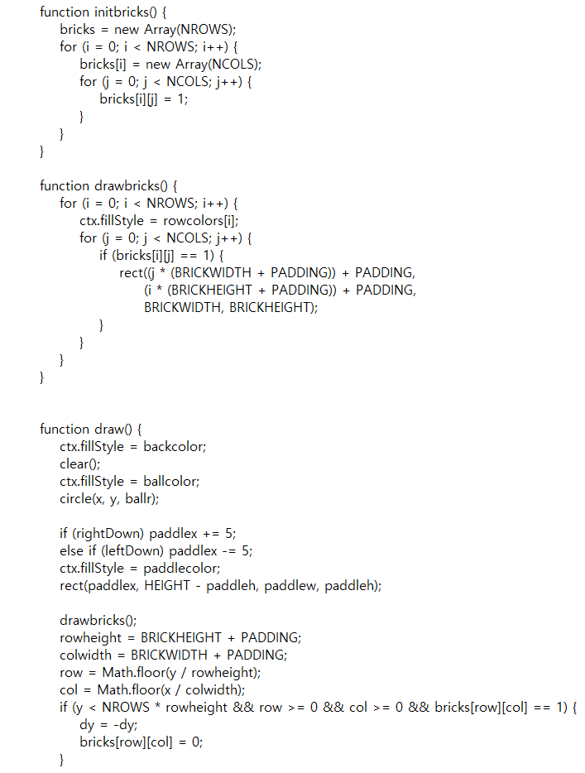
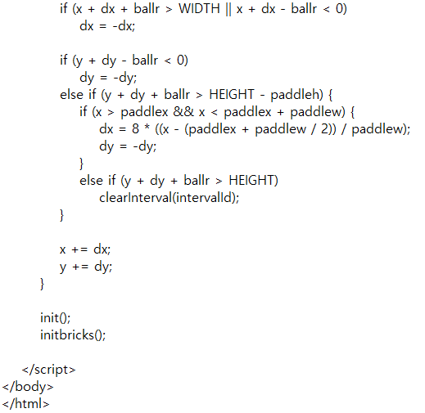

Slide 6
jQuery와 HTML 요소
jQuery는 HTML 요소들과 속성들을 변경하고 다루기 위한 함수로
text(), html(), val()등을 제공.
요소 추가하기 append(), prepend()
요소 삭제하기 remove() 등을 제공.
다음의 샘플 코드를 확인하세요.

Slide 7
요소의 컨텐츠 가져오기
<!DOCTYPE html>
<html>
<head>
<script src="http://code.jquery.com/jquery-1.10.1.js"></script>
<script>
$(document).ready(function () {
$("#text").click(function () {
alert($("#target").text());
});
$("#html").click(function () {
alert($("#target").html());
});
});
</script>
</head>
<body>
<p id="target">이것은 <strong>하나의</strong> 단락입니다.</p>
<button id="text">text()</button>
<button id="html">html()</button>
</body>
</html>
웹브라우저로 보기

Slide 8
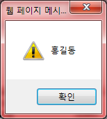
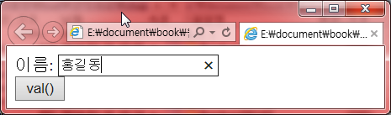
입력 필드의 값 읽어오기
<!DOCTYPE html>
<html>
<head>
<script src="http://code.jquery.com/jquery-1.10.1.js"></script>
<script>
$(document).ready(function () {
$("button").click(function () {
alert($("#target").val());
});
});
</script>
</head>
<body>
이름: <input type="text" id="target" value =""><br />
<button id="text">val()</button>
</body>
</html>

Slide 9
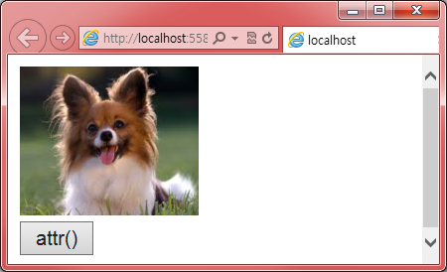
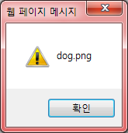
요소의 속성 가져오기
<!DOCTYPE html>
<html>
<head>
<script src="http://code.jquery.com/jquery-1.10.1.js"></script>
<script>
$(document).ready(function () {
$("button").click(function () {
alert($("#dog").attr("src"));
});
});
</script>
</head>
<body>
<img id="dog" src="dog.png"
alt="" width="120" height="100" /><br />
<button>attr()</button>
</body>
</html>

Slide 10
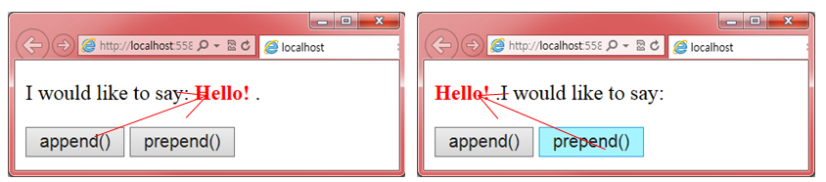
DOM에 요소 추가하기
<!DOCTYPE html>
<html>
<head>
<script src="http://code.jquery.com/jquery-1.10.1.js"></script>
<script>
$(document).ready(function () {
$("#button1").click(function () {
$("p").append("<b style='color:red'>Hello! </b>.");
});
$("#button2").click(function () {
$("p").prepend("<b style='color:red'>Hello! </b>.");
});
});
</script>
</head>
<body>
<p>I would like to say: </p>
<button id="button1">append()</button>
<button id="button2">prepend()</button>
</body>
</html>

Slide 11
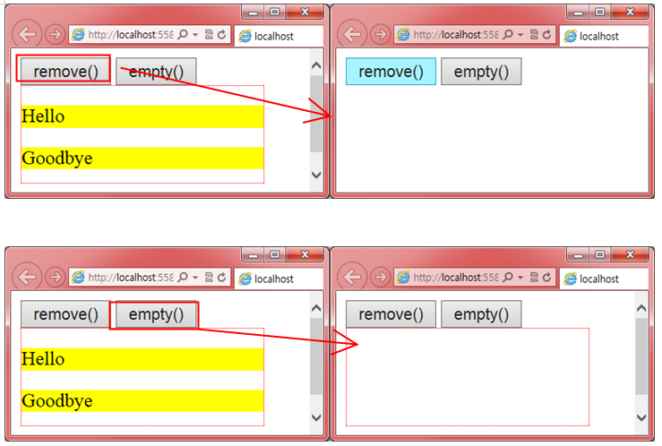
DOM의 요소 삭제하기
<!DOCTYPE html>
<html>
<head>
<script src="http://code.jquery.com/jquery-1.10.1.js"></script>
<style>
p{ background-color:yellow; }
.container { height: 80px; width: 200px; border: 1px dotted red; }
</style>
<script>
$(document).ready(function () {
$("#button1").click(function () {
$(".container").remove();
});
});
$(document).ready(function () {
$("#button2").click(function () {
$(".container").empty();
});
});
</script>
</head>
<body>
<button id="button1">remove()</button>
<button id="button2">empty()</button><br />
<div class="container">
<p class="hello">Hello</p>
<p class="goodbye">Goodbye</p>
</div>
<br>
</body>
</html>

Slide 12
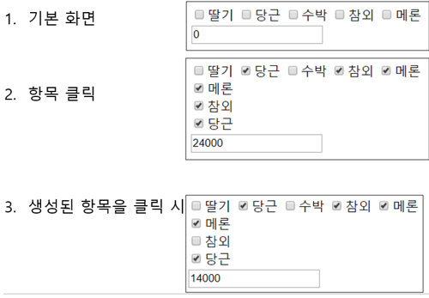
jQuery의 사용-1
Quiz 3:
중간고사 2번 문제를 jQuery를 사용하여 구현하세요
가격정보: 1000, 2000, 3000, 5000, 10000
.

Slide 13
jQuery를 이용한 CSS 조작
Quiz 4,5
css() - 선택된 요소의 스타일 속성을 설정하거나 반환한다.
addClass() - 선택된 요소에 하나 이상의 클래스를 추가한다.
removeClass() - 선택된 요소에 하나 이상의 클래스를 삭제한다.
다음의 2개 코드를 실행시켜 보세요.

Slide 14
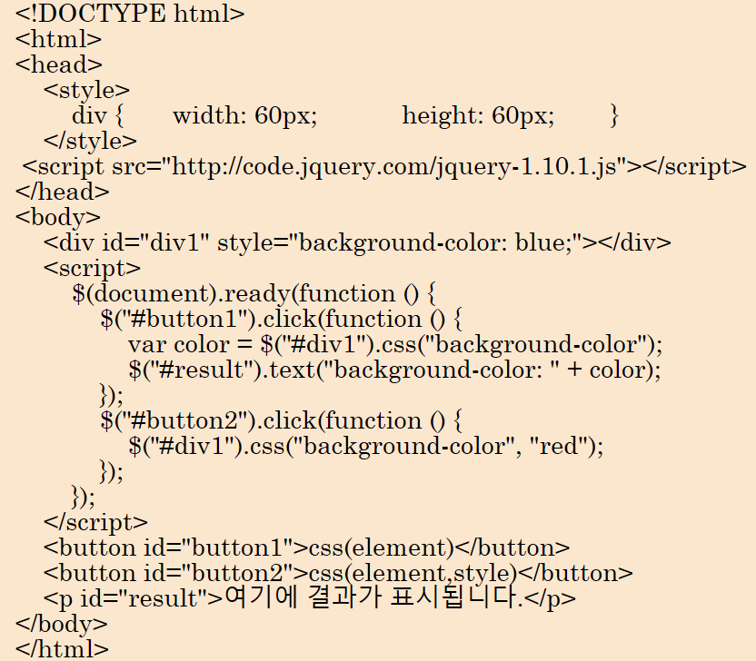
jQuery를 이용한 CSS 조작

Slide 15
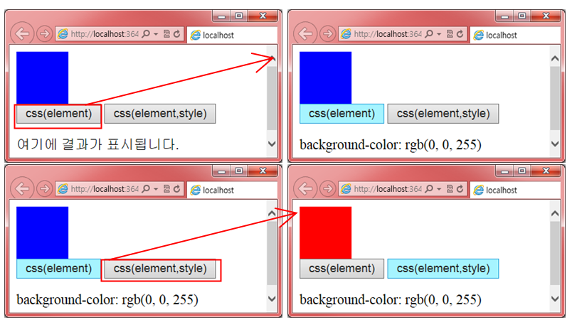
실행 결과

Slide 16
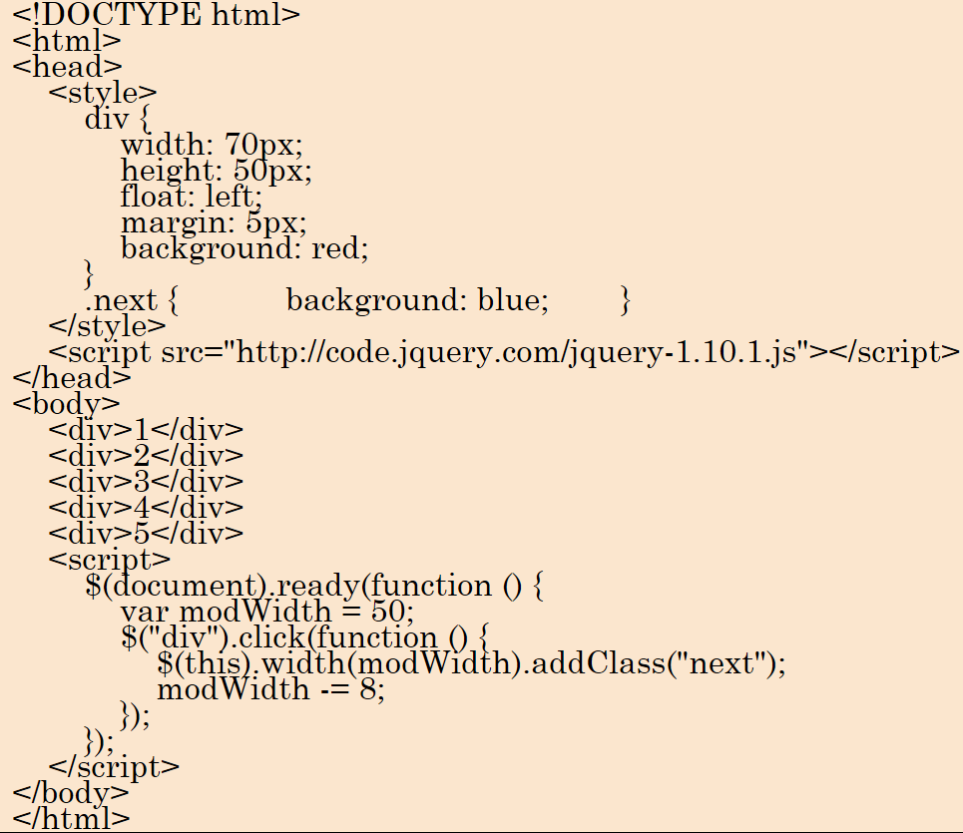
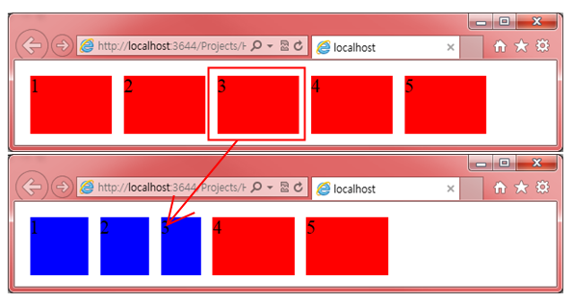
요소의 크기 조작

